Slide 1
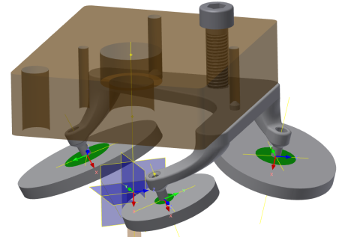
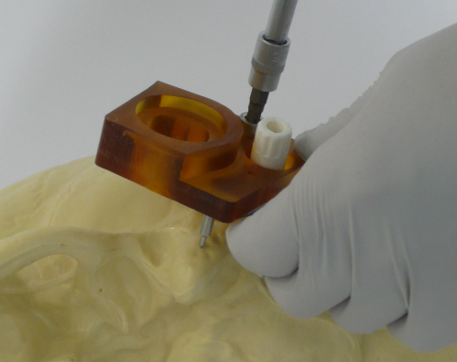
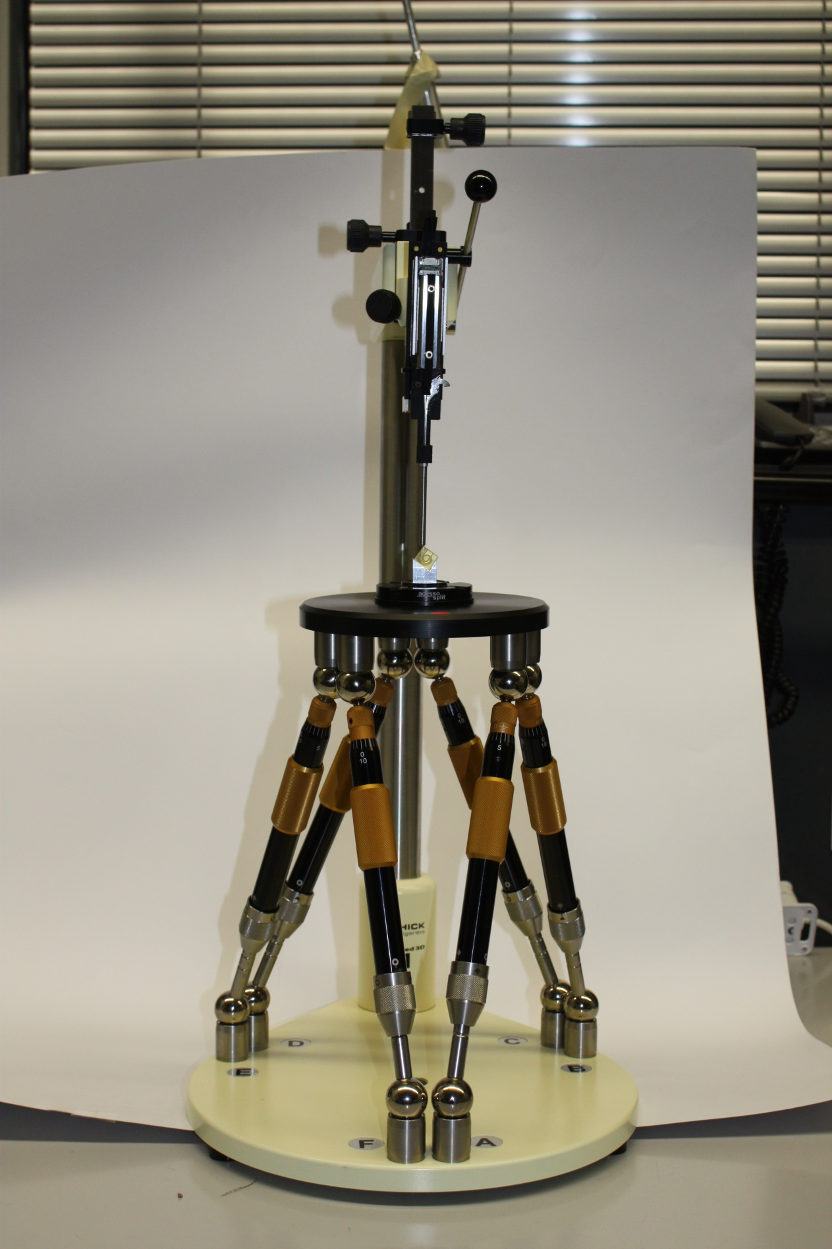
Aktuelle Stellenausschreibung der Arbeitsgruppe für computer-assistierte Chirurgie (CAS-hno)
studentische Hilfskraft (m/w) gesucht Konstruktion, CAD-Design
Du bist Student/Studentin der Fachrichtungen Maschinenbau, Mechatronik, Medizintechnik o.ä. und hast ein Talent für und Freude am Entwerfen, Konstruieren, Aufbauen von Versuchsständen und/oder praktisch-experimentellen Arbeiten? Du möchtest gern das Angenehme mit dem Nützlichen (z.B. „Geldverdienen“, praktische Erfahrungen, Vorarbeiten für Abschlussarbeiten) verbinden?
Dann bewirb‘ dich bei uns werde Teil unseres Teams. Wir, das ist die Arbeitsgruppe für computer-assistierte Chirurgie. Wir gehören zur Klinik für HNO der Medizinischen Hochschule (MHH) und sind eine Team von jungen Ingenieuren und Ingenieurinnen, die in enger Zusammenarbeit mit den Ärzten der Klinik neue chirurgische Verfahren, Instrumente und Implantate entwickeln. Das geht einher mit dem Entwurf und Aufbau von speziellen Versuchsständen und Labormustern, der Entwicklung von Programmen zur Ansteuerung und Auswertung (C++ und/oder Matlab)…
Was wir suchen/erwarten:
Begeisterung am Konstruieren mittels 3D-CAD Software (Erfahrungen mit CAD-Programmen (auch 2D) sind vorteilhaft, vorzugsweise Autodesk Inventor)
Verantwortungsbewusstsein, Teamfähigkeit und eigenständige Arbeitsweise
vorteilhaft: praktische Erfahrungen mit spanender Materialbearbeitung (z.B. aus dem Grundpraktikum oder vorheriger Berufsausbilung)
Was wir bieten:
sehr gute Betreuung
Bezahlung nach Tarif, flexible Zeiteinteilung
zeitlicher Umfang nach Absprache (23 – 46 h/Monat)
Arbeit in einem jungen Team mit brand-aktuellen Themen an der Spitze der internationalen Forschung
Einblicke und praktische Erfahrungen aus dem Spannungsfeld „Medizin und Technik“
Anknüpfungsmöglichkeiten zu Studien-/Projekt- und Abschlussarbeiten (erspart die „Einarbeitungszeit“)
bei entsprechender Eignung und Motivation ein langfristiges Beschäftigungsverhältnis
Bei Interesse oder Fragen bitte die Ausschreibungsnummer CAS XX-XX angeben.
Der interdisziplinäre Forschungsbereich der computer-assistierten Chirurgie der HNO-Klinik an der MHH bietet Studierenden der Fachrichtungen Informatik, Maschinenbau, Mechatronik und Biomedizintechnik ein spannendes Umfeld für praktische Erfahrungen in Forschung und Entwicklung. In den eigens eingerichteten Forschungslaboren des VIANNA arbeiten Ingenieure und Ärzte erfolgreich miteinander.
Die Anerkennung der Arbeit ist durch die Prüfung durch das Institut für Mechatronische Systeme gewährleistet.
Ansprechpartner
Dipl.-Ing. Thomas Rau Medizinische Hochschule Hannover Institut für Audioneurotechnologie Feodor-Lynen-Str. 35, 30625 Hannover 0511 / 532 – 3025 | rau.thomas@mh-hannover.de

